Slide 1


Slide 2
Áhersla ríkisstjórnarinnar
Verkefnið Gott að eldast er á ábyrgð félags- og vinnumarkaðsráðuneytis og heilbrigðisráðuneytis og er unnið í samvinnu við fjármála- og efnahagsráðherra, Samband íslenskra sveitarfélaga og Landssamband eldri borgara.
Aðgerðaáætlun tók gildi 2024 og er út 2027.

Slide 3
Áskorun samfélagsins
Fjölgun eldra fólks í þjónustu
Takmarkaður mannauður

Slide 4
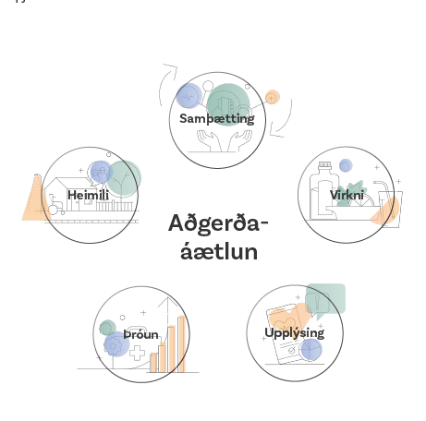
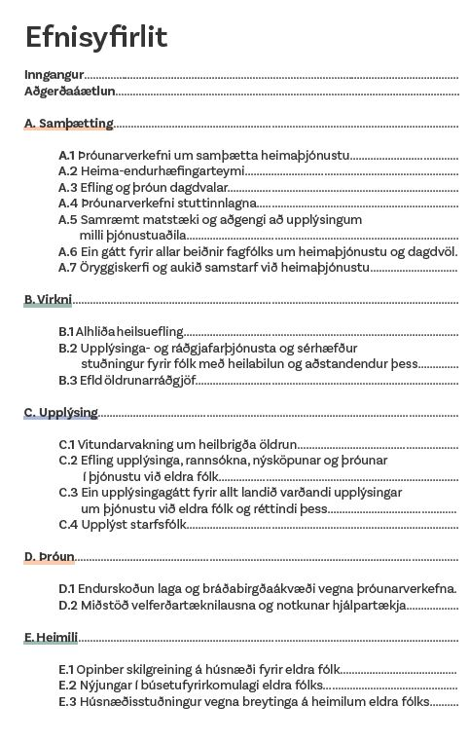

Slide 5
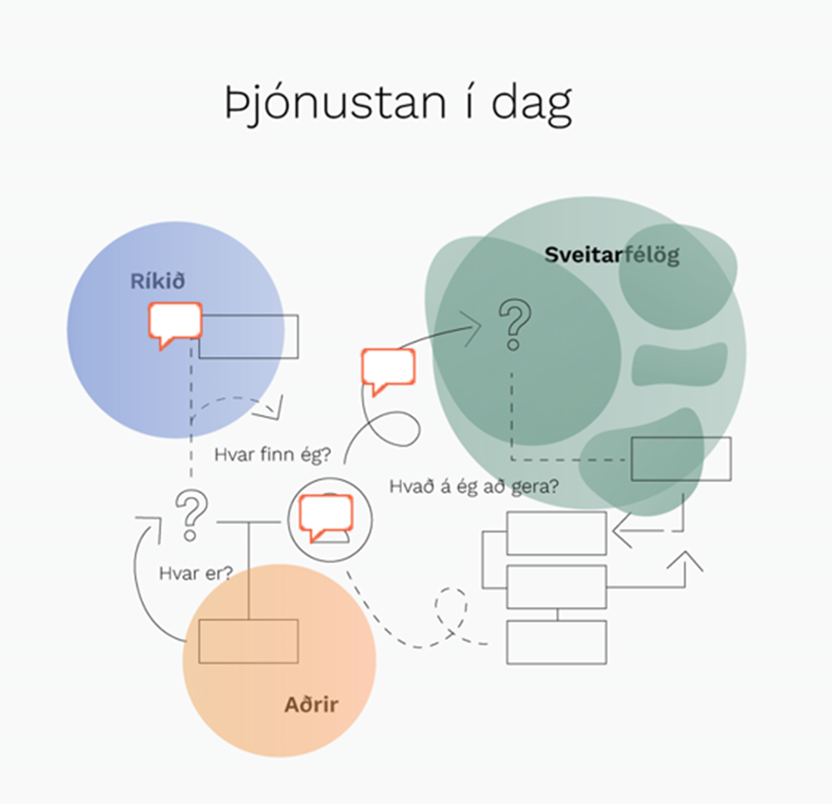
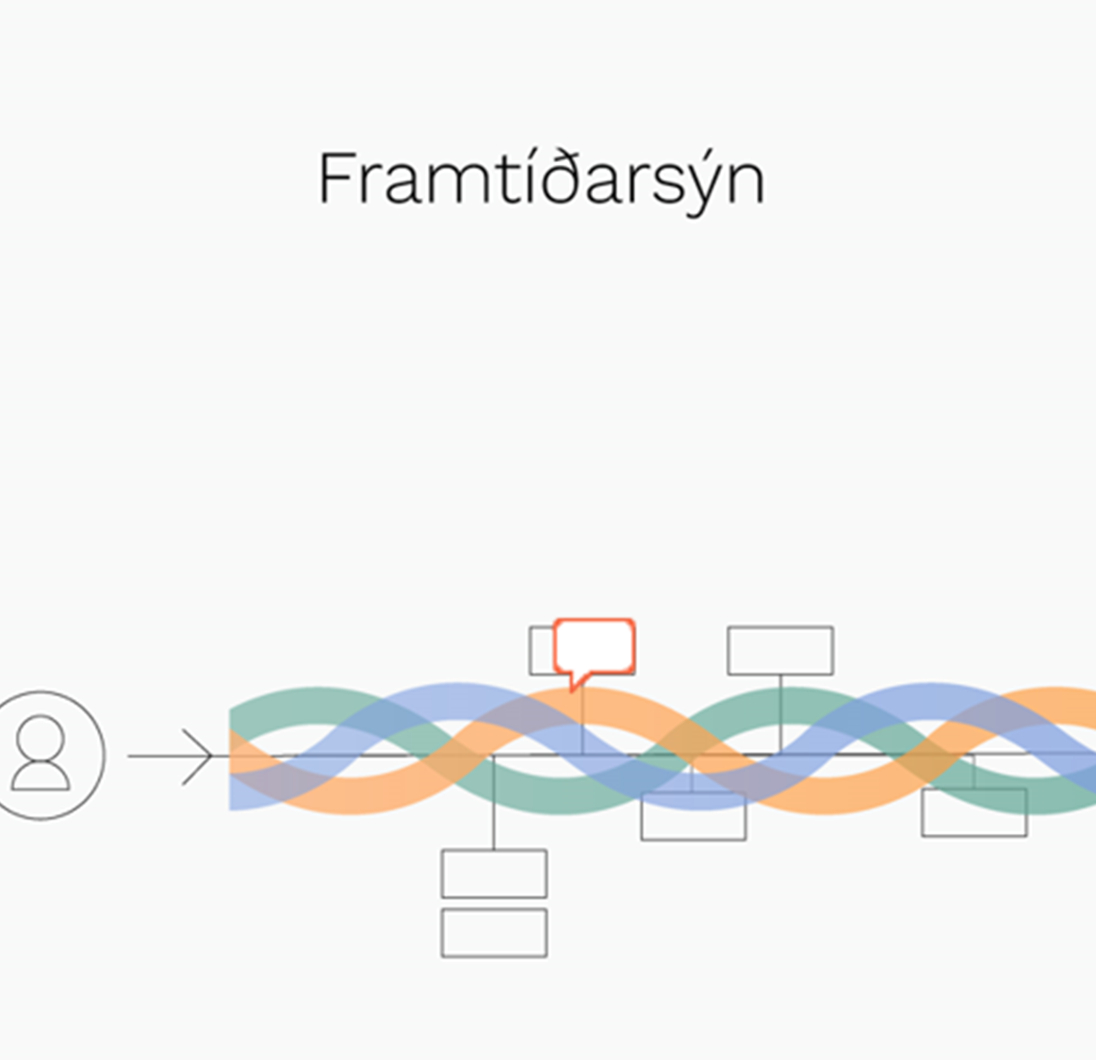
Notes:
Til að takast á við þessar áskoranir er eitt það fyrsta sem þarf að gera að gera upplýsingar og aðgengi um þjónustu aðgengilegar.
Þetta er svolítið raunveruleikinn okkar í dag (sjá mynd)

Slide 6




SAFNA ORÐUM
Virði en ekki byrði
Gott að elska
SAFNA VINUM
Gott að elda

Slide 7


Upplýsingar um almenna og lögbundna þjónustu fyrir eldra fólk
Ráðgjafagátt með netspjalli eða símtali
Söfnun upplýsinga um hvað er gert vel og hvað má betur fara
Samræmi á orð notkun á vefsíðum
Samræmi á uppsetningu á vefsíðum
Ein leið fyrir umsóknir um þjónustu hjá ríki og sveitarfélögum
Samræmt matstæki á landsvísu.
Notes:
Tveir stærstu áhersluþættir Gott að eldast er samþætting og svo samstarfið við Ísland.is
Þáttur stafræns Íslands í aðgerðaáætluninni er mikil, í 3 aðgerðum leikur Ísland.is stórt hlutverk. Sem upplýsingsgátt

Slide 8
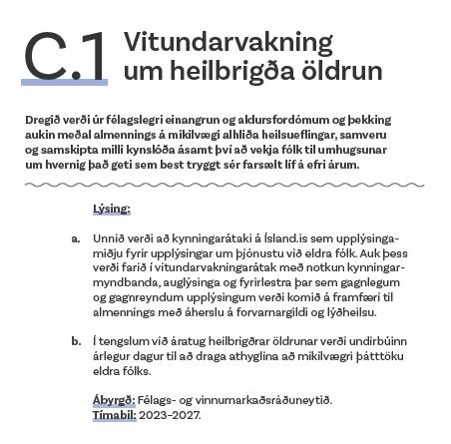
Vitundarvakning
„Að draga úr félagslegri einangrun, aldursfordómum og auka þekkingu meðal almennings á mikilvægi alhliða heilsueflingar, samveru og samskipta milli kynslóða ásamt því að vekja fólk til umhugsunar um hvernig það geti sem best tryggt sér farsælt líf á efri árum.“

Slide 9
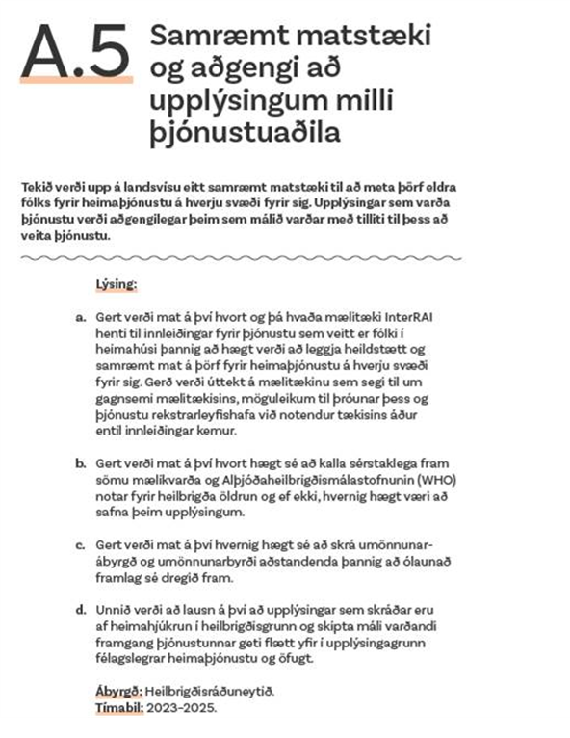
Þörf fyrir nýtt matstæki
Samræmt matstæki á landsvísu sem metur þörf fyrir þjónustu.
Einstaklingur metur sjálfur getu sína.
Styður við samþætta heimaþjónustu.
Mælitæki sem tilheyrir ekki einni fagstétt.
Betri nýting á vinnutíma starfsfólks.
Nýtt upphaf innleiðingar á matstæki- samþætt heimaþjónusta.

Slide 10

Markmið
Að íbúar hafi aðgengi að sjálfsmats kvarða sem hægt er að nota til að greina betur hvaða þjónustu viðkomandi hefur þörf fyrir.
Til að hraða innleiðingu á samræmdu matstæki fyrir allt landið er unnið út frá því að fyrsti viðkomustaður allra sem sækja um heimaþjónustu verði í gegnum Ísland.is og matstækið verði hýst þar og aðgengilegt öllum sveitarfélögum og heilbrigðisstofnum til notkunar.

Slide 11


1
2
UPPLÝSINGAR
EIN GÁTT
Notes:
1: Upplýsingagátt fyrir eldra fólk - Almennar upplýsingar QA + Upplýsingar um lögbundna þjónustu.
Ráðgjafagátt - Netspjall og símtal + Söfnun upplýsinga um hvað er gert vel og hvað má betur fara
2: Ein leið fyrir umsóknir um þjónustu hjá ríki og sveitarfélögum. Leiðbeinandi spurningar til að leiða fólk á rétta þjónustu.
3: - Beiðnir frá einum þjónustuaðila til annars. Þjónustusíðan mín - Einstaklingur getur séð meðferð sinna mála og þjónustuveitendur geta séð heildarþjónustu sem einstaklingur fær. Þróunarmiðstöð Heilsugæslu byrjuð á þessari hönnun.

Slide 12
Áherslur 2024 – 2026
Stærri samstarfsverkefni útfrá stórum lífsviðburðum í lífi fólks
Aukið samstarf þvert á opinbera þjónustu og þriðju aðila
Notendur opinberrar þjónustu í beinu samtali við Ísland.is
Lífsviðburðir, þvert á ríkið
Aukning í fjölda stofnana sem nýta kjarnavörur Ísland.is fyrir sína þjónustu.
Stöðluð, skalanleg og gagnsæ innleiðingaferli.
Framsækin vörustýring með hliðsjón af þörfum notanda
Stafræn skref stofnana
  Notkun á kjarnaþjónustum Ísland.is og áhrif verkefna á opinbera þjónustu
  Opin gögn hins opinbera
  Vefþjónustuvæðing gagna ríkisins
Hagnýting gagna
Notes:
Dæmi um hvernig væri hægt að setja upp á high level hátt þær niðurstöður sem koma út úr vinnustofu 17-18 ágúst, þessu til viðbótar væri svo aðgerðaráætlun með atriðum sem eru kláruð yfir 3 ára tímabil.
Gögn – Hvernig komum við því inn með áherslunni á meira gagnsæi á vörur, framgang og árangur stafræns Íslands ásamt því að auka aðgengi að opnum gögnum hins opinbera. Aðgengi að lokuðum gögnum > Mínar síður
Öryggi og aðgengi fyrir alla
Áframhaldandi þróun á umboðskerfinu
Öryggismál í forgangi í allri þróun og hönnun
Útfösun á gömlu innskráningunni og aukið samstarf við Auðkenni

Slide 13





Lífsviðburðir 2024-2026
Atvinna
Búseta
Fjölskylda og velferð
Heilsa
Menntun
Samfélag og réttindi
Samgöngur
Að reka fyrirtæki
Að stofna fyrirtæki
Að vinna
Að borga skatta
Að missa vinnuna
Að verða gjaldþrota
Að skrá sig í sambúð
Að byrja að búa
Að flytja til Íslands
Að leigja húsnæði
Að eiga húsnæði
Að eldast
Að missa ástvin
Að giftast
Að skilja
Að veikjast
Að slasast
Að verða fyrir örorku
Að byrja í leikskóla
Að byrja í grunnskóla
Að byrja í framhaldsskóla
Að byrja í háskóla
Að sækja um leyfi
Að hafa áhrif
„Óskalisti þjóðarinnar“
Að keyra bíl
Að eiga bíl
Að ferðast
Notes:
Sýna hvernig lífsviðburðir mynda alla opinbera þjónustu?
Hafa málaflokkana úr fjármálaáætlun
Hafa kríteríuna skýra
Hæfni stofnunar
Fjöldi notanda
Egov og alþjóðlegt samstarf

Slide 14
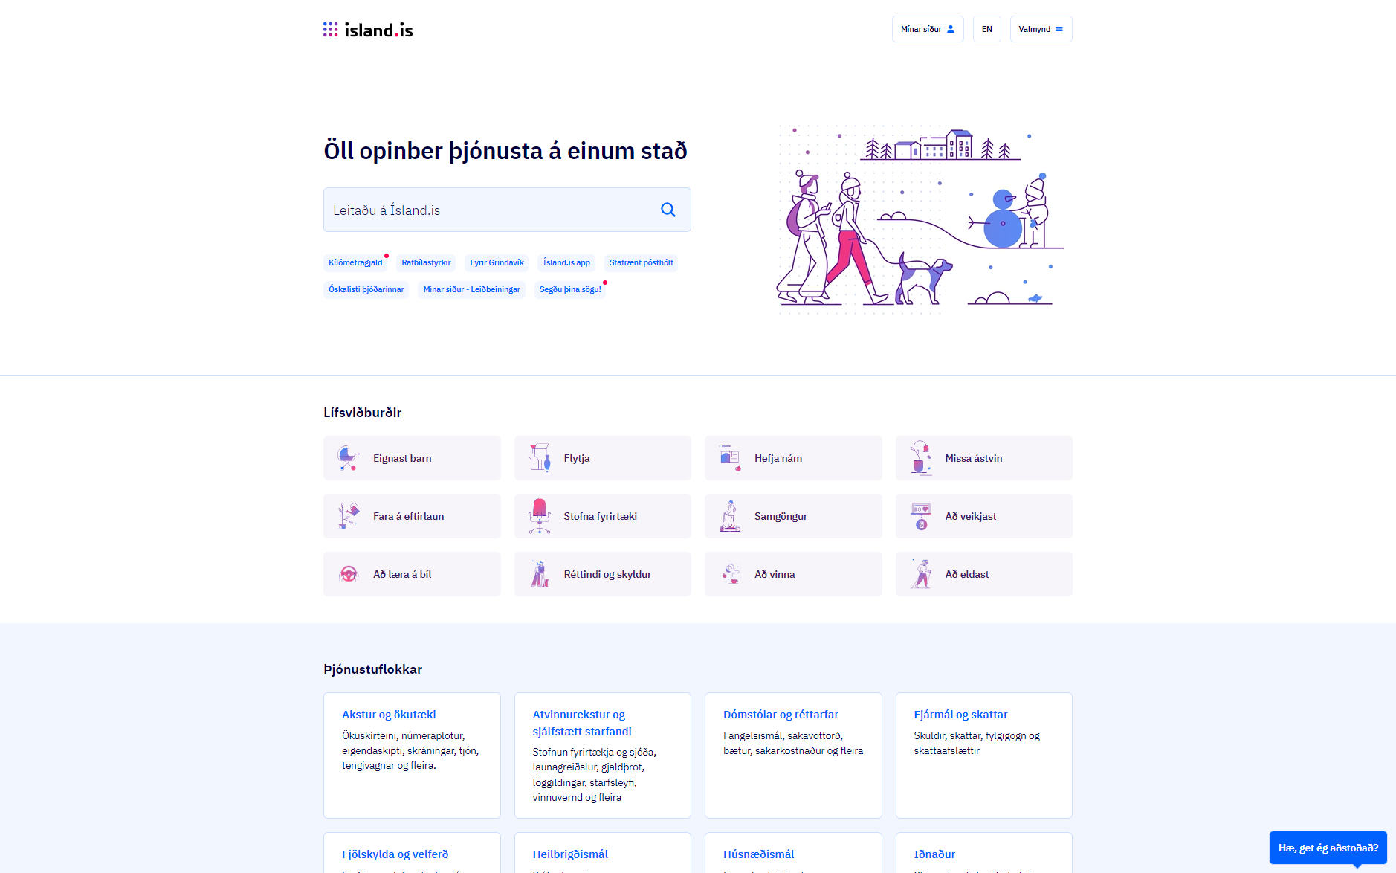

Slide 15
